Slide 1
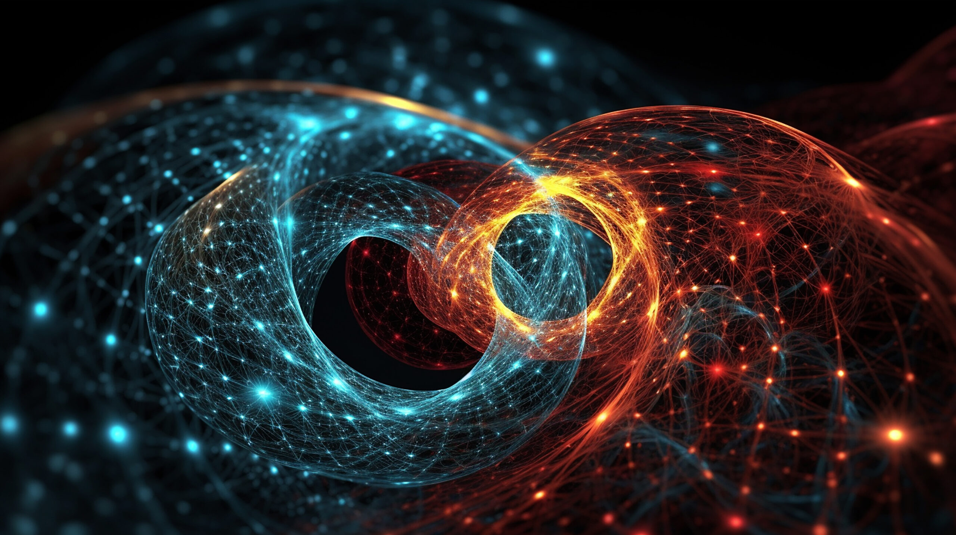
Grover
量子搜索算法

Slide 2
CONTEXT
目录
算法介绍 Introduction
推导证明 Derivation & Proof
(几何版+代数版)
代码实现 Code

Slide 3
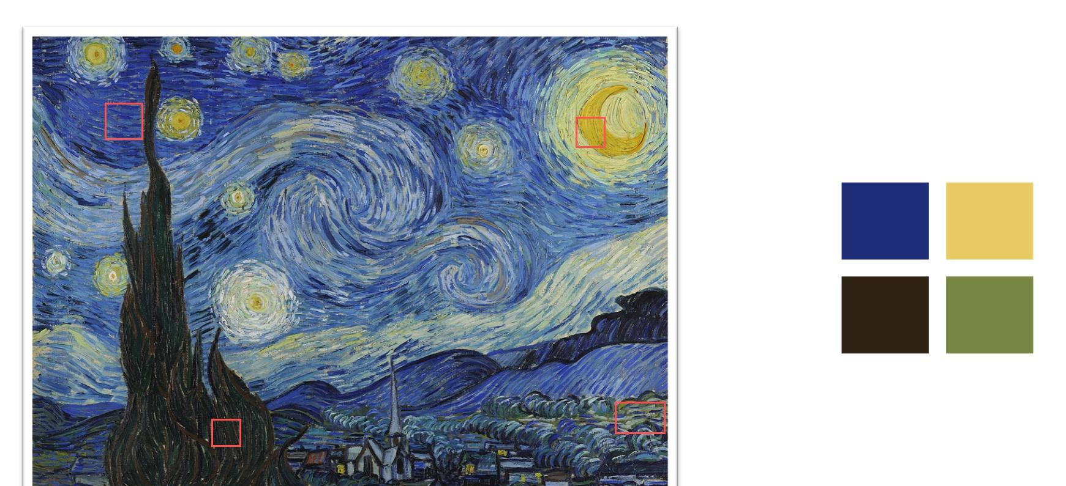
算法介绍
问题举例：
要从一幅画中识判断某个颜色在不在这个画中。(这里比如要找绿色)

Slide 4
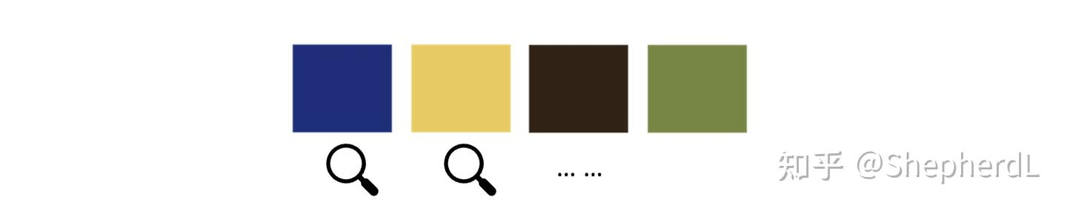
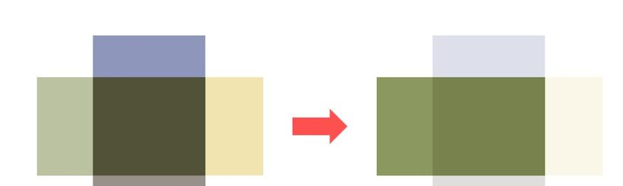
算法介绍
经典计算机：
如果使用经典计算机，需要每个色块进行遍历。
运气好的话1次就找到了，运气不好的话需要n次，平均下来大概是n/2次。
所以复杂度是O(n)
量子计算机：
如果使用量子计算机，使用Grover算法借助量子叠加的特性和振幅放大的技巧。
就好像把所有色块叠加到一起，使用G函数进行迭代。
每次迭代会增加目标图层的不透明度，然后降低非目标的不透明度。
最终迭代r次之后再观测就只剩下我们的目标了。

Slide 5
算法介绍
前置补充：
|0>为激发态，|1>为基态
设有任意量子态|a>,|b>
|a>为右矢一般为行向量[a1,a2]，
<a|为左矢一般为列向量[a1*,a2*]*，
左右矢满足共轭转置
a1的共轭复数为a1*
|a>与|b>内积为:<a|b>，外积为:|a><b|
每个量子态默认为相互正交归一化的。
即有<b|a>=0,<a|a>=1
每个操作门M是幺正矩阵。
即有MM⁺=I
操作门作用于一个量子态:M|a>=|c>
叠加态：一个量子态由多个量子态线性叠加组成
克洛克内积：|a> ⊗|b>=|ab>

Slide 6
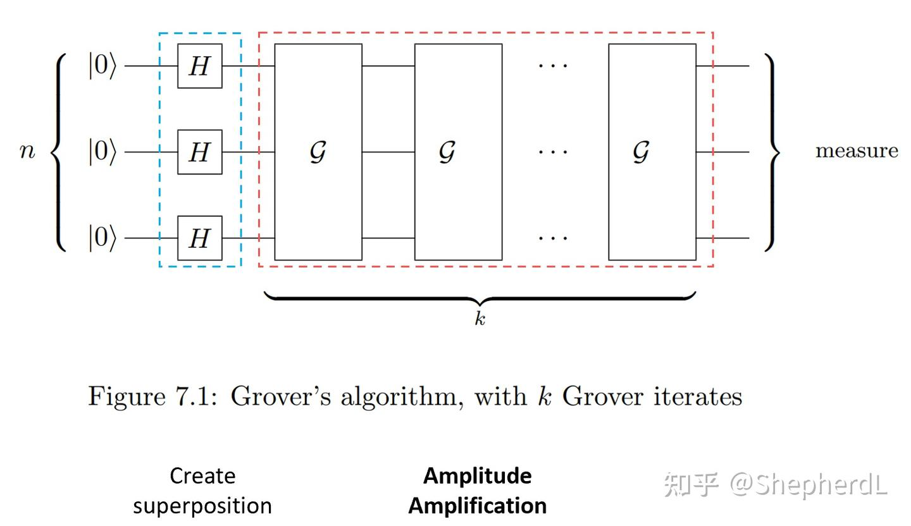
算法介绍
Grover算法图示如下:
篮框中的H门是用来制备叠加态的。
红框中的G即为每次迭代的函数
经过k次迭代后最后测得目标的概率就是100%

Slide 7
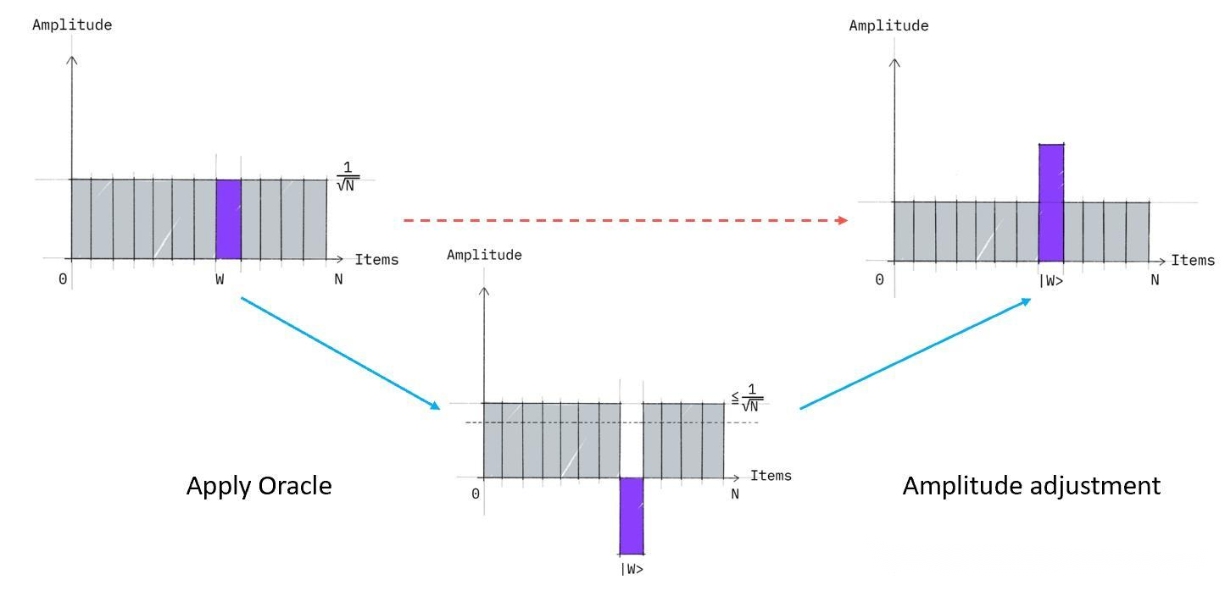
算法介绍
G门分为两个步骤分别为U_{f}和V来实现：
U_{f}门用来反转目标量子态(Oracle)
V门让组成量子态的所有基态都关于输入态的平均值反转

Slide 8
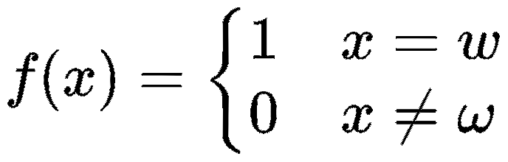
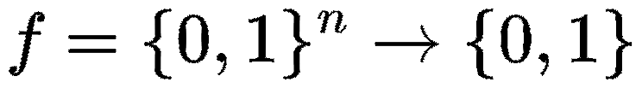
推导证明
解决搜索问题：从N=2^{n}个元素中找到目标元素w.
满足映射关系: 则有：
细节流程图：
|0>
U_{f}
U_{f0}
H
H
H
N个
......
......
......
......
V
|0>
H
H
H
G 重复r次

Slide 9
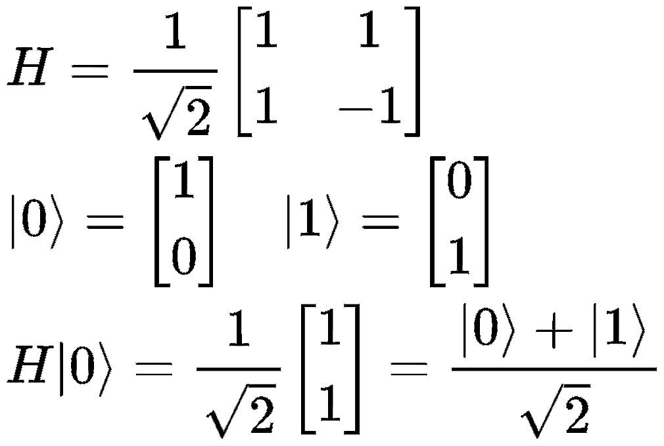
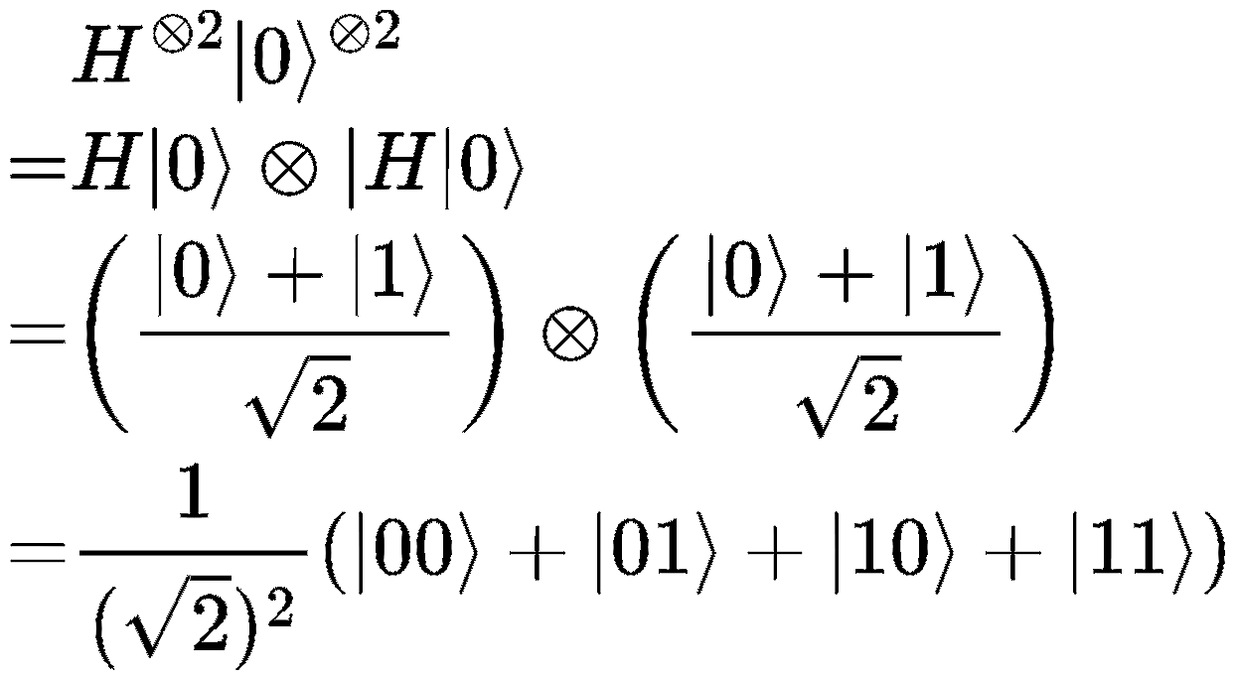
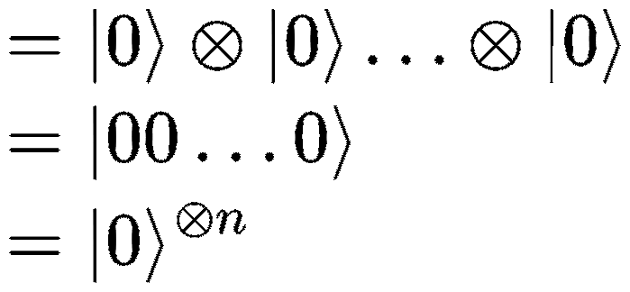
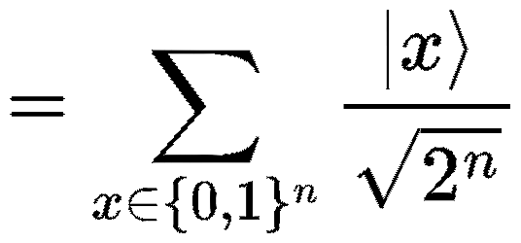
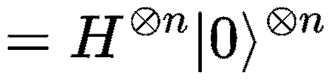
推导证明
|0>
H
|S>为N条线路，先取N=2，
......
......
|0>
H
|S₀>
|S>
|S₀>
再求N条线路
|S>

Slide 10
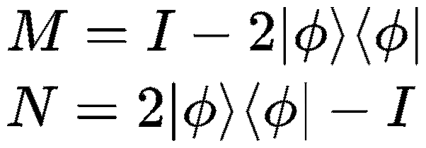
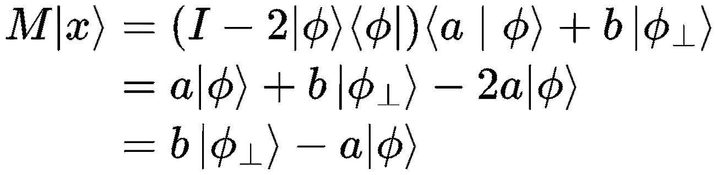
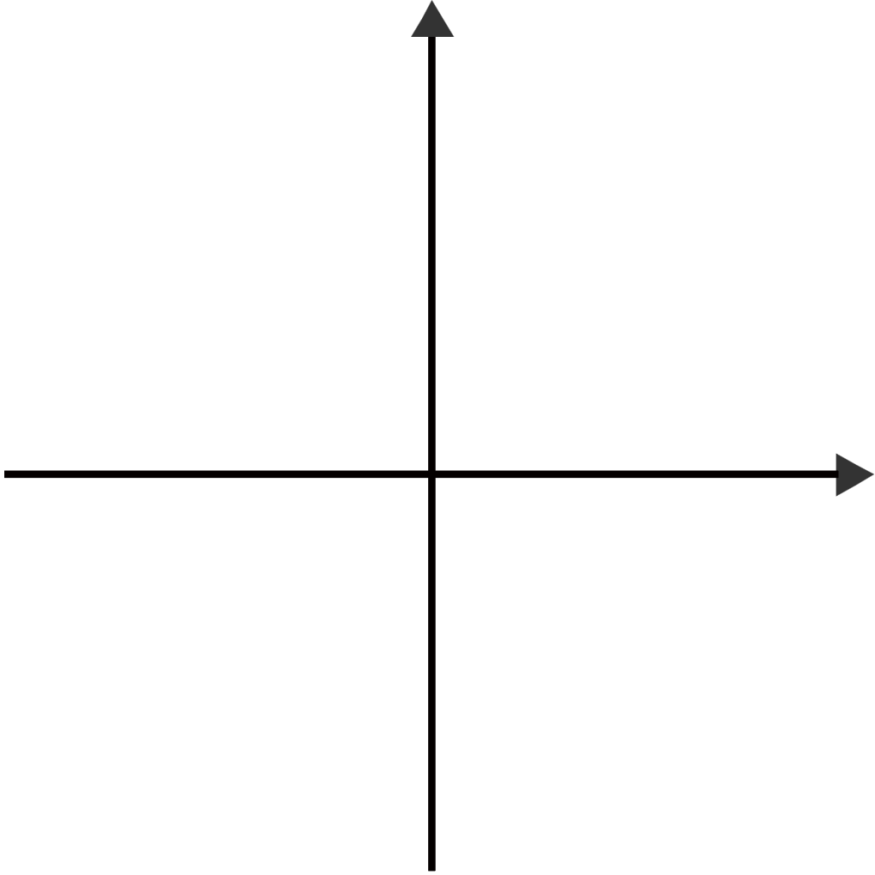
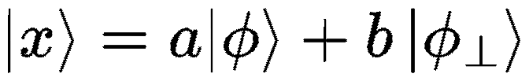
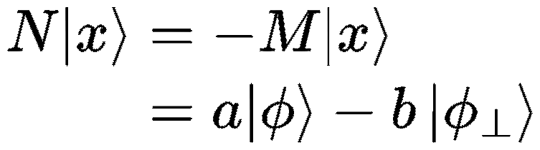
几何方法
镜像反转算符：
针对于U_{f}和V的作用，引入一个任意量子态 和与其正交的量子态
组成的平面，其中任意量子态|x>可表示为：
N|x>
|x>
则定义两个算符M和N：
M作用与|x>： N作用于|x>：
M|x>

Slide 11
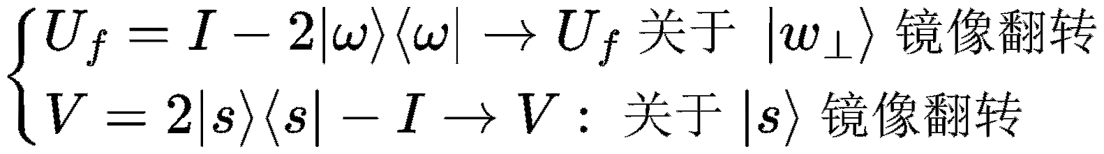
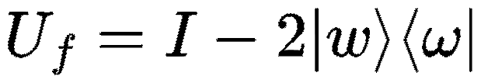
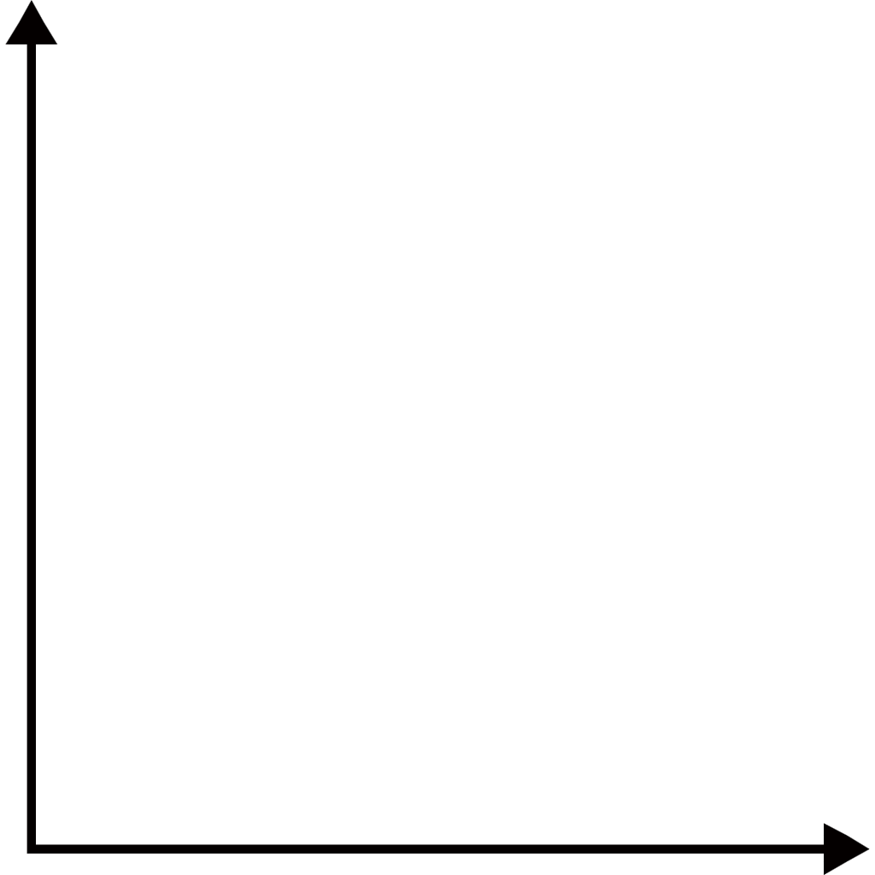

几何方法
所以对于我们的运算符有
VU_{f}|S>
|S>
|S>
VU_{f}|S>
U_{f}|S>
U_{f}|S>

Slide 12
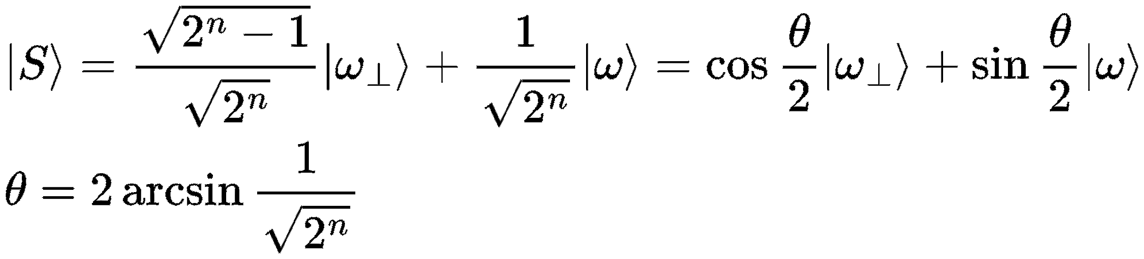
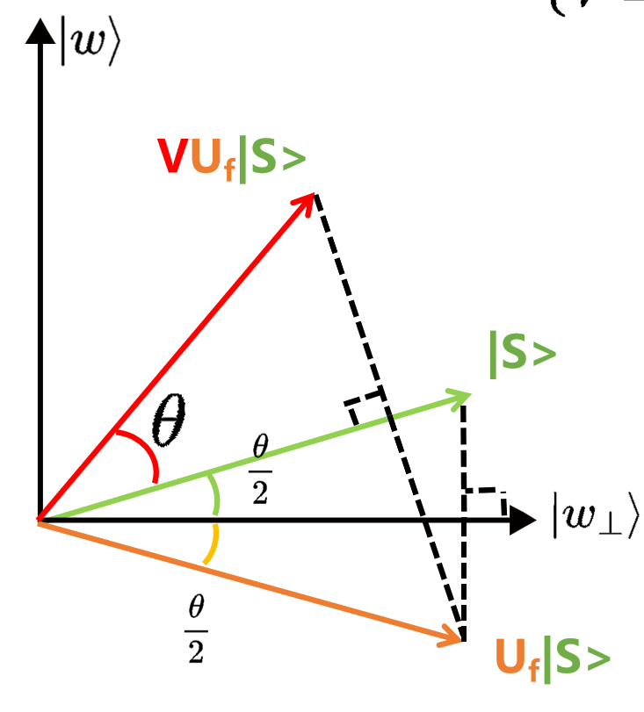
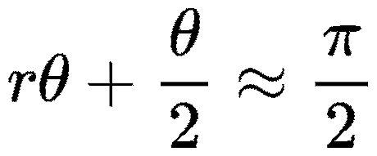
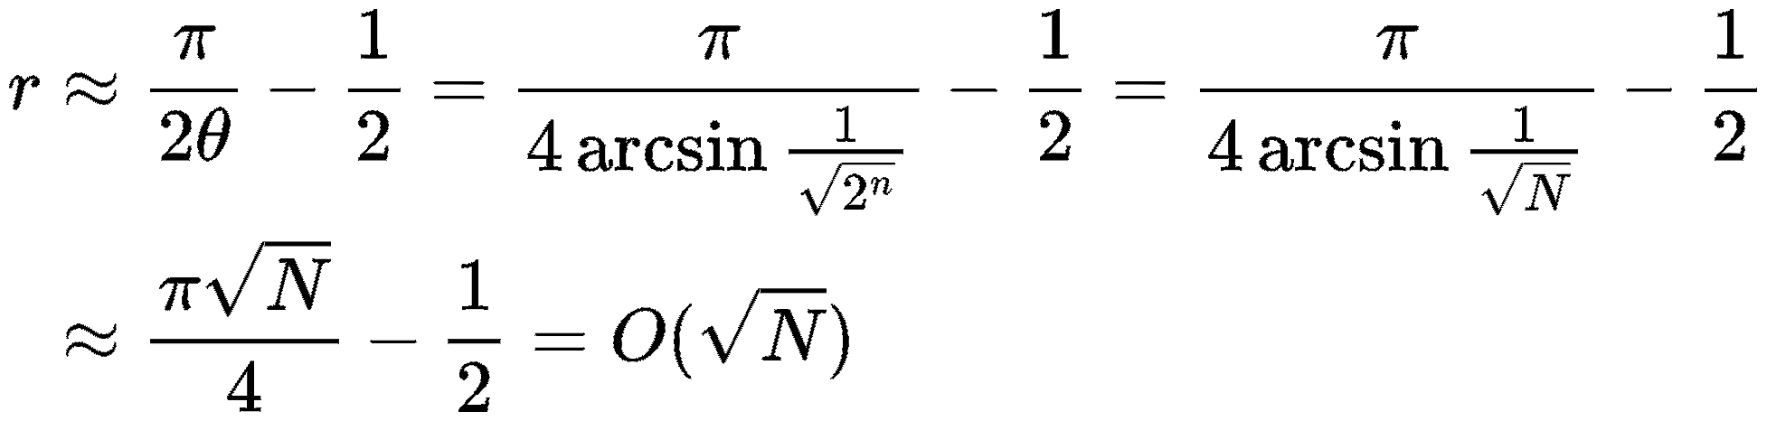
几何方法
VU_{f}作用r次后逼近于目标态：

Slide 13
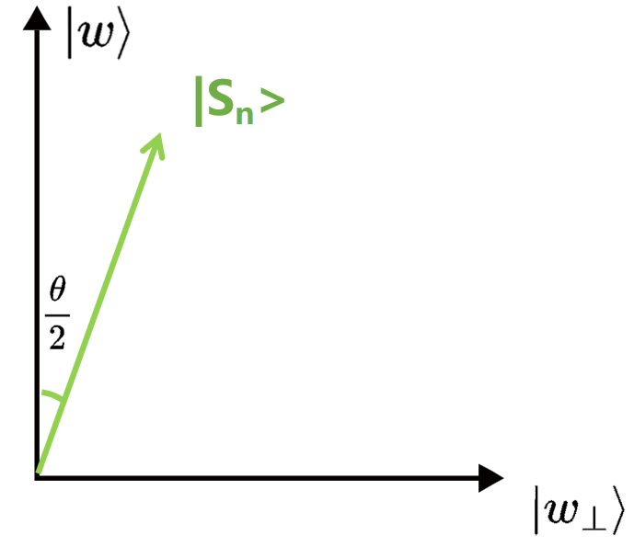
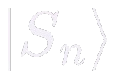
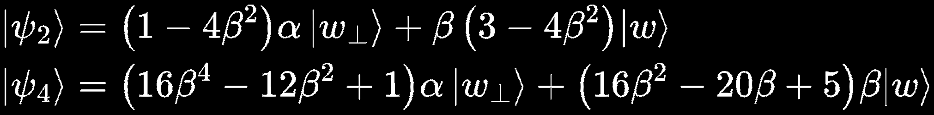

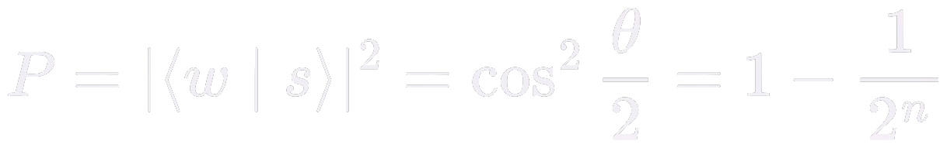
在VU_{f}作用了r次之后
重复r次
当 与 的夹角小于 时，测得 的概率为：

Slide 14
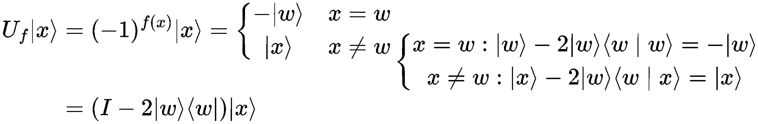
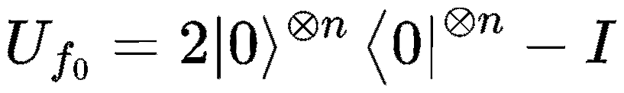
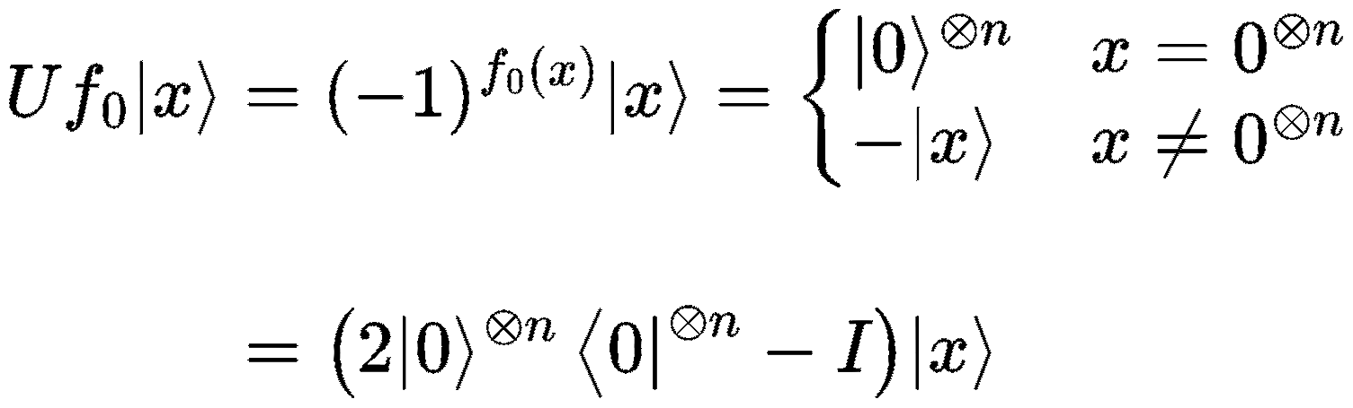
推导证明
U_{f}
对于算符U_{f}有：
对于算符U_{f0}有：
U_{f0}

Slide 15

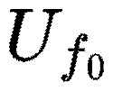
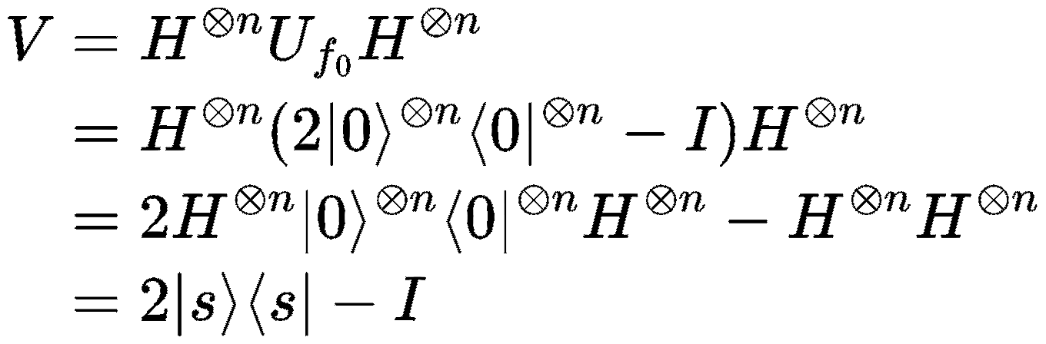
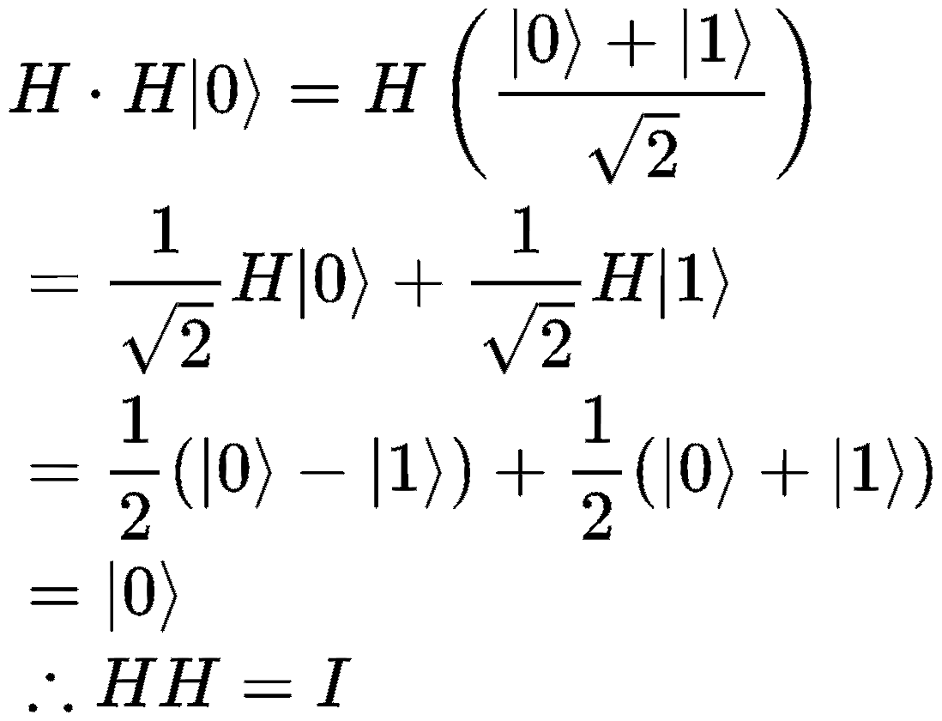
推导证明
定义 为运算符V
V
H
U_{f0}
H
......
......
H
H
先取n=1
由前文知|S>

Slide 16
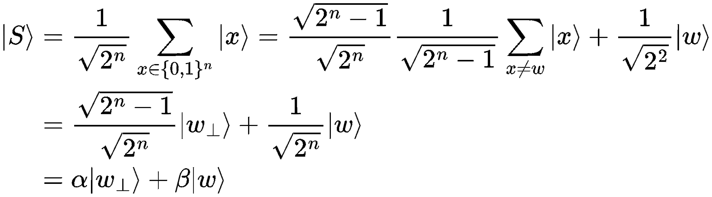
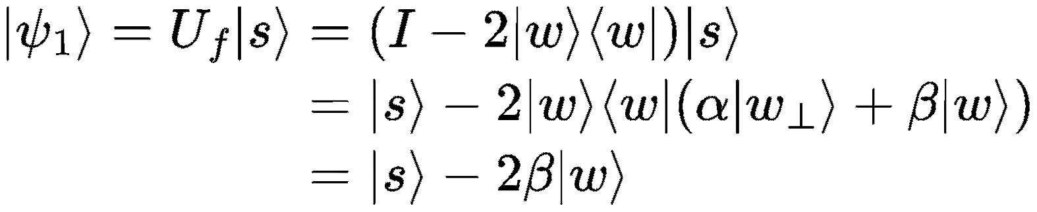
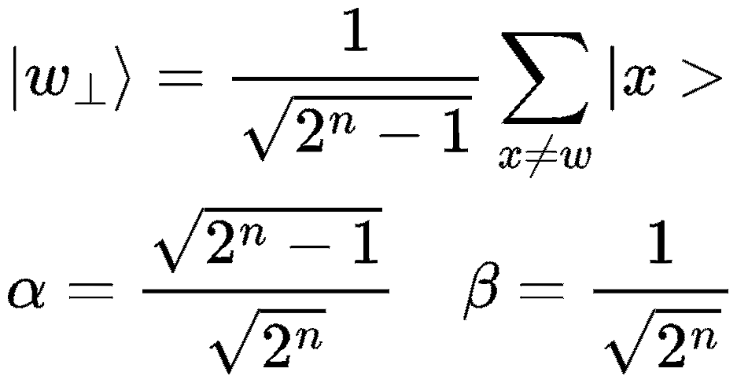
代数理解(第一轮迭代)
U_{f}
|S>
H
由前文 ，对|S>整理：
H
|S>
对|S>施加U_{f}得到

Slide 17
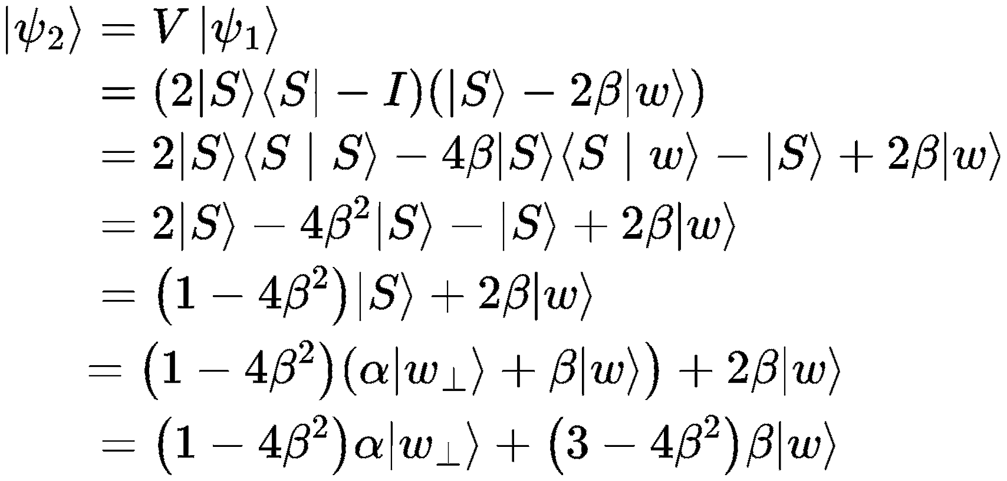
代数理解(第一轮迭代)
V
对 施加V得到

Slide 18
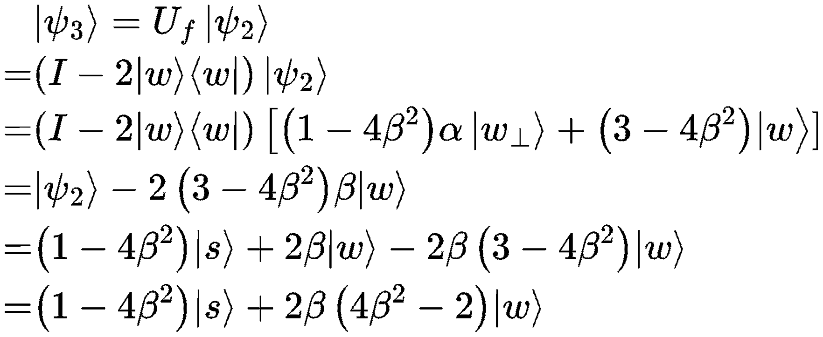
代数理解(第二轮迭代)
U_{f}
对 施加U_{f}得到
同理第一次迭代，把结果整理成|S>与|w>组合

Slide 19
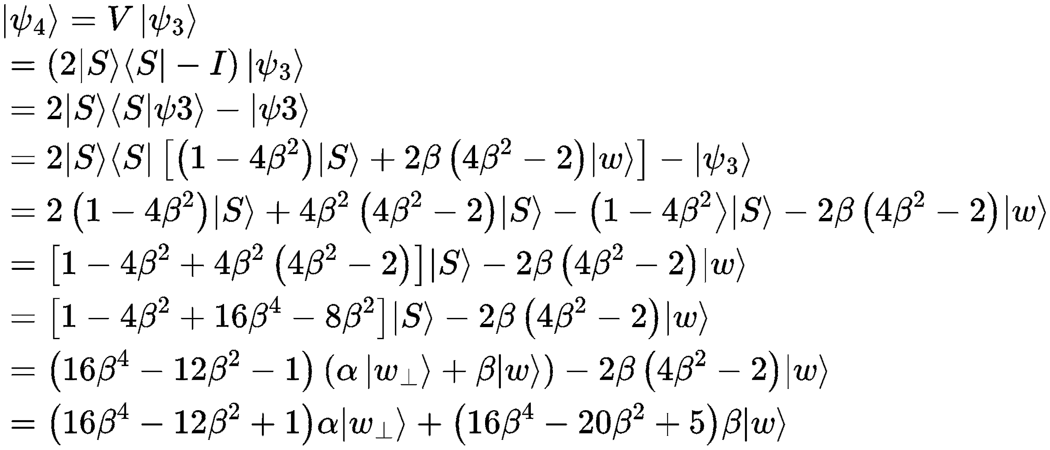
代数理解(第二轮迭代)
V
对 施加V得到

Slide 20
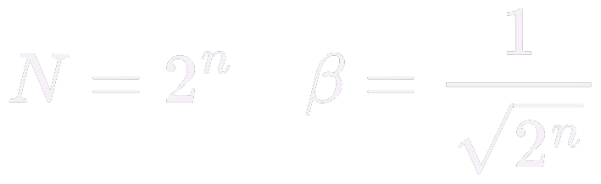
对比第1和第2轮迭代结果
其中： ，而N很大的时候， 很小
可看出 的参数在减小， 的参数在增大。
则可推测在足够次数的迭代后， 的参数将趋近于1，那么此时测量测到目标的概率最大

Slide 21
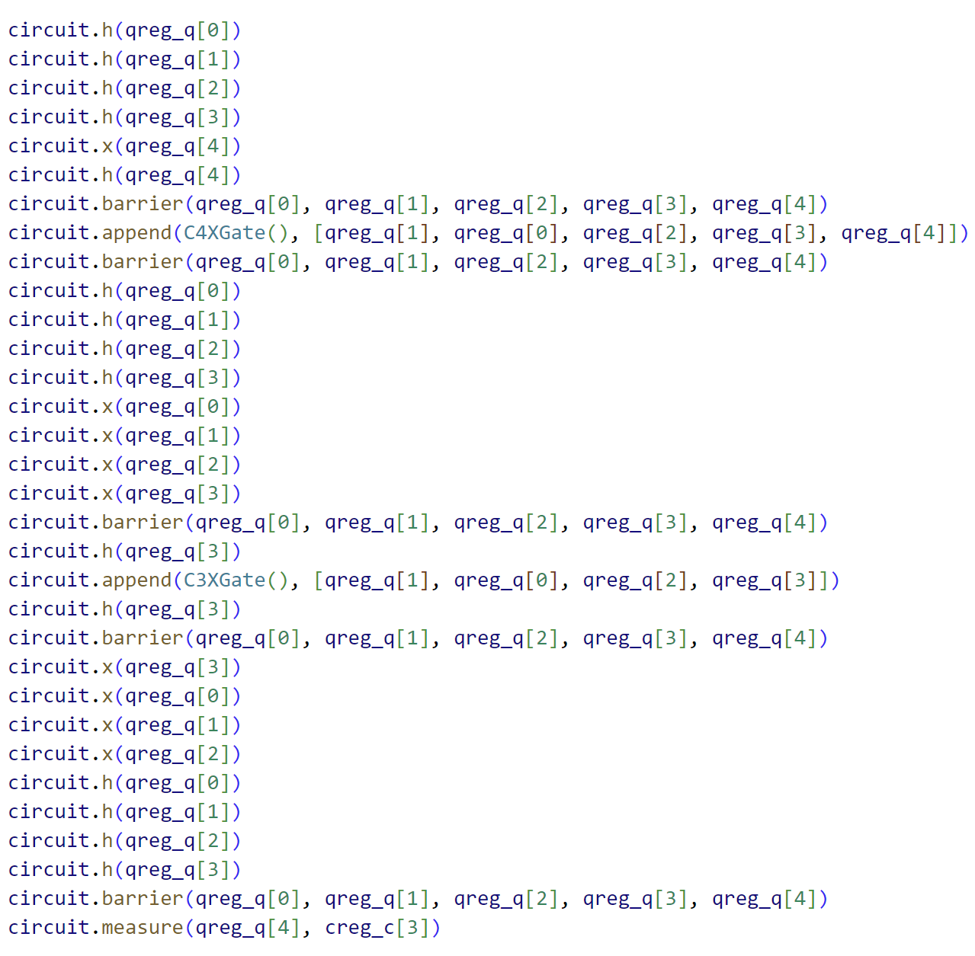
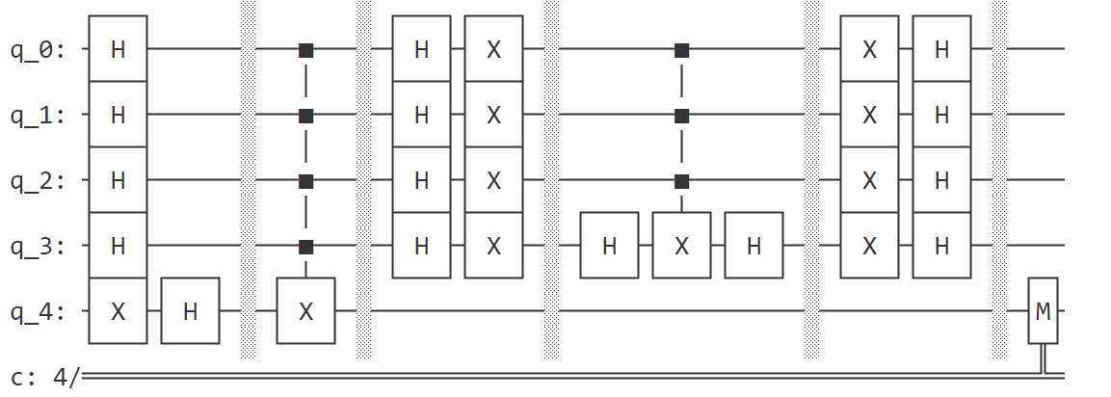
代码实现
4qubite，在{0，1}⁴中寻找1111

Slide 22
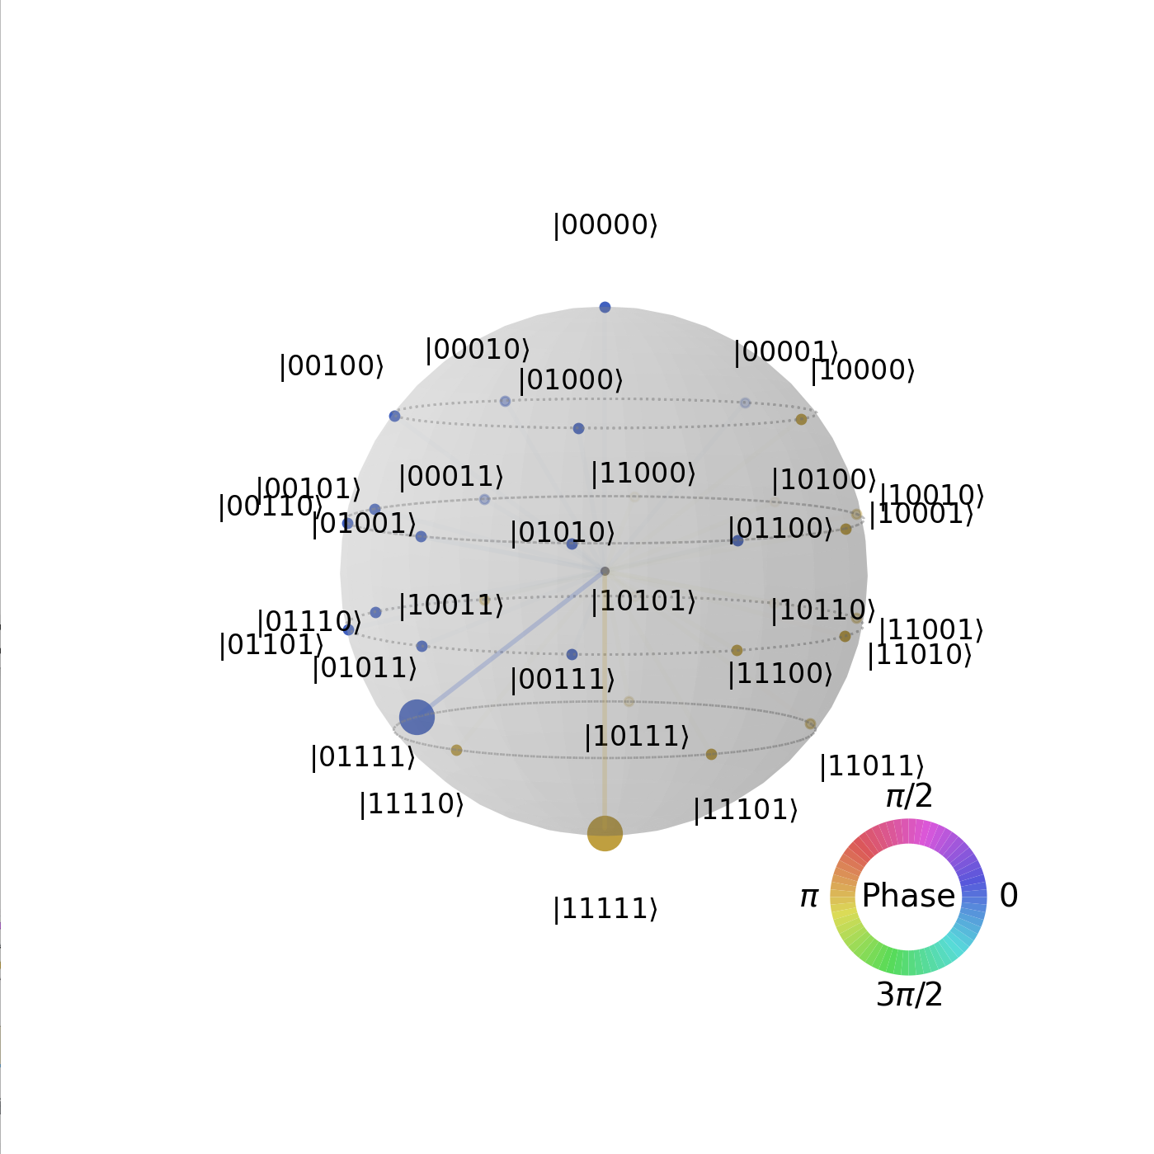
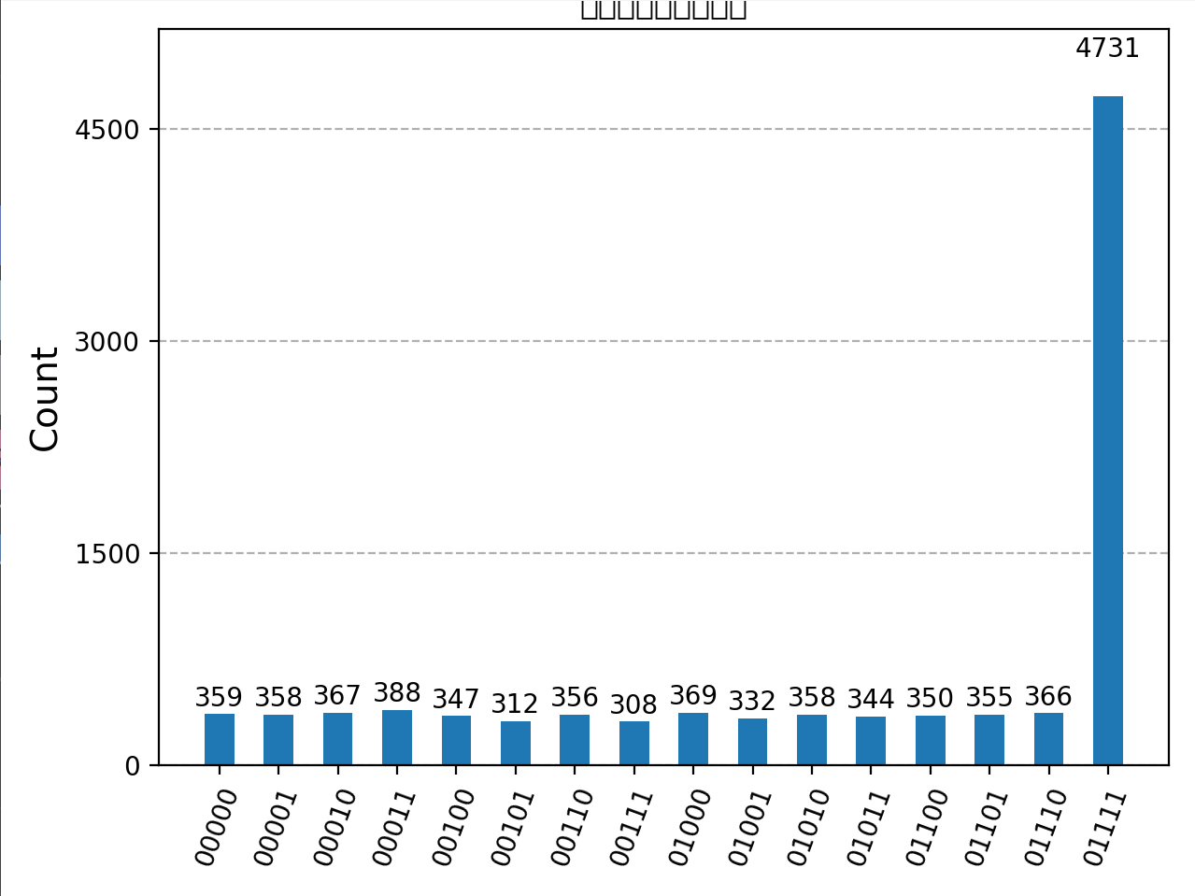
代码实现
4qubite，在{0，1}⁴中寻找1111

Slide 23
THANK YOU
FOR YOUR LISRENING

